Slide 1
Необычные способности домашних животных.
Выполнили: Ляйрих Саша
и Побияник Денис.

Slide 2
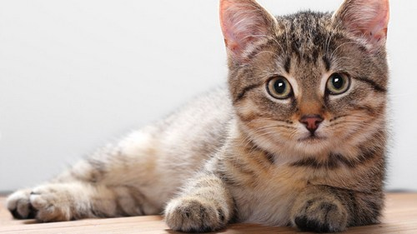
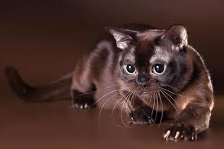
Домашние кошки наделены органами чувств: обонянием, осязанием, слухом, вкусом и зрением. Однако кроме этого у них имеется немало «суперспособностей», которые давно интересуют ученых всего мира. Органы осязания у кошки расположены на кончике ушной раковины, на усах, вибриссах, на хвосте и на нижней стороне лапок животного. Благодаря им, кошка «ощупывает» поверхности и предметы, встречающиеся ей на пути. Глаза у кошки служат прибором ночного видения, а нервные окончания зрачка способны воспринимать даже акустические сигналы и передавать их в мозг.

Slide 3
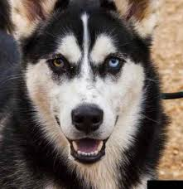
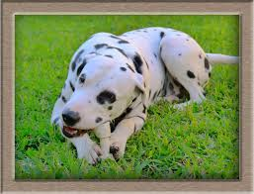
Последние исследования ученых доказывают ,что собаки обладают цветным зрением. Наши питомцы гораздо лучше нас с вами различают оттенки серого цвета, что позволяет им лучше ориентироваться в полумраке. Также долгое время считалось, что кошка не обладает цветовым зрением, то есть видит окружающий мир серым, примерно таким, как на экране черно-белого телевизора. Однако в последнее время и это мнение было опровергнуто.Кошки видят собак красным цветом.

Slide 4
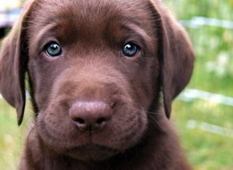
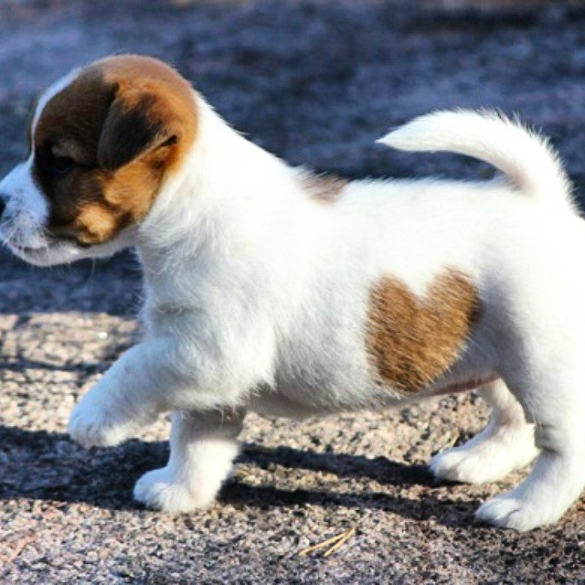
Собаки испытывают человеческие эмоции. Долгие годы жизни под одной крышей изменили не только нас, но и наших четвероногих друзей. Собаки разных пород, как, впрочем, и совсем беспородные особи, способны не только совершенно явно радоваться и грустить, но и хитрить, подшучивать, или уклоняться от ненавистных занятий. Причем вся гамма этих сложных эмоций еще и отражается на их выразительных мохнатых мордах, заставляя нас чувствовать, что собаки, по меньшей мере, равны нам в эмоциональном смысле.

Slide 5
Спасибо за внимание !

